Slide 1
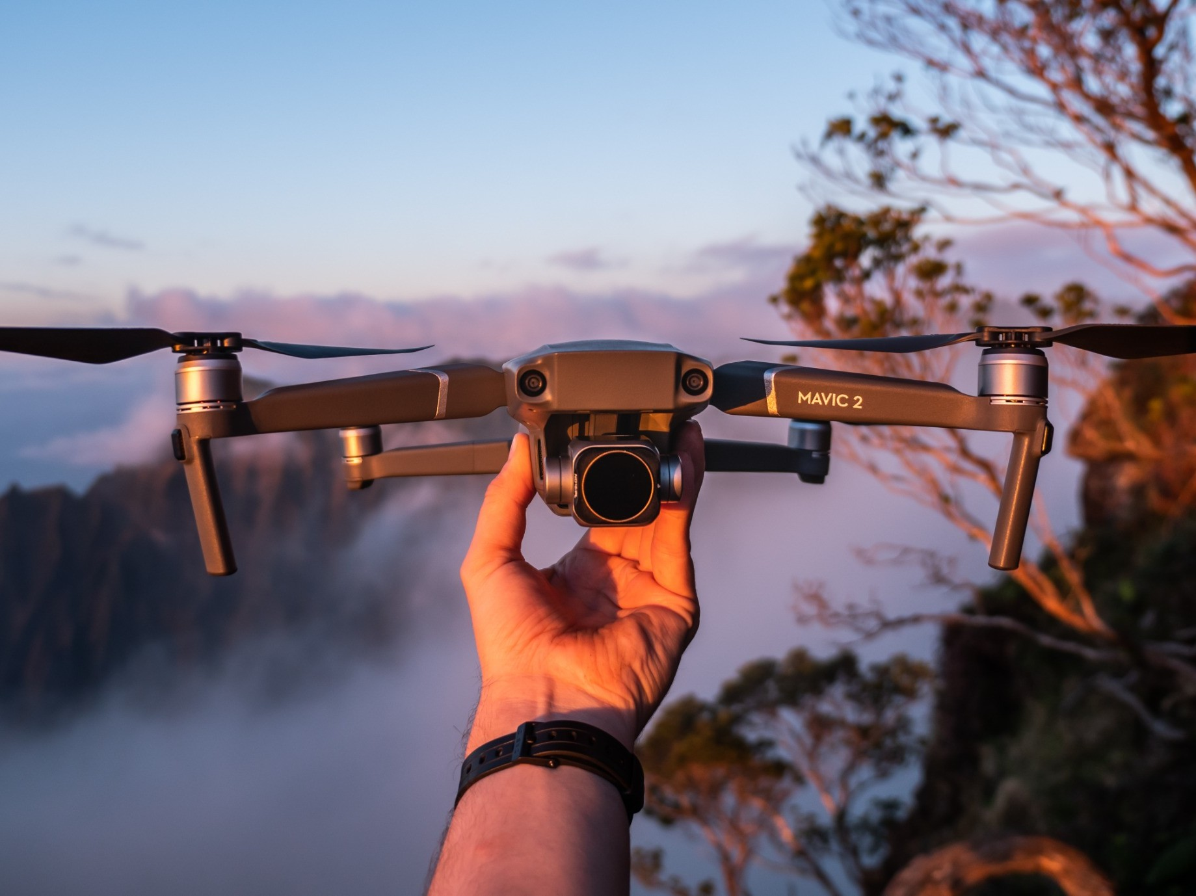
Инновация в индустрии питания
Летающие дроны –
официанты

Slide 2
Использование дронов в 21 веке

Slide 3
Проблемы
Большое ожидание клиентов по времени обслуживания
Традиционная (классическая) подача различных блюд
Расходы на заработную плату всем сотрудникам заведения
Усложнение работы сотрудников в связи с выполнением нескольких обязанностей

Slide 4
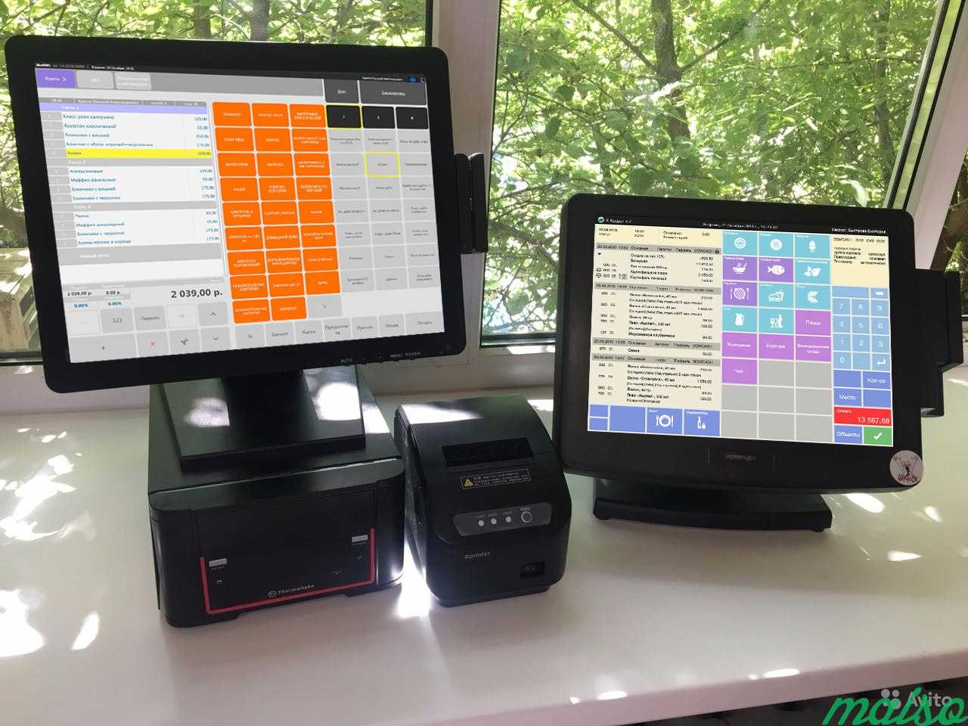
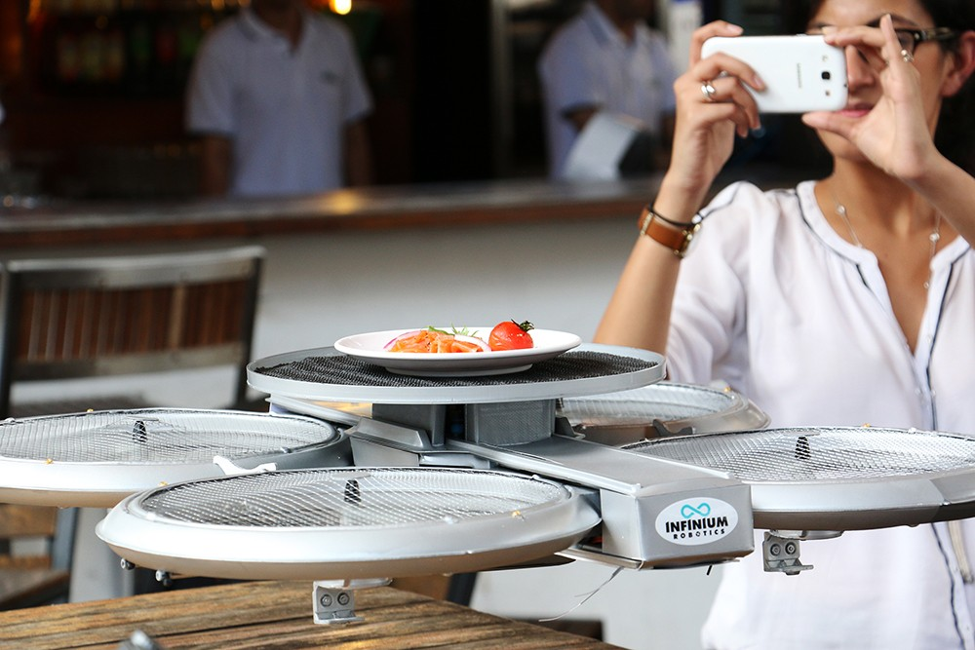
Что из себя представляет наш продукт
Использование беспилотных летательных аппаратов в заведения общественного питания
Управление беспилотниками при помощи специальной компьютерной программы.

Slide 5
Преимущества
Первое внедрение в России летающих беспилотников с сферу общественного питания
Создание фееричной подачи блюд и напитков
Снижение расходов на выплату заработной платы и возможность сотрудников занимать более престижные и высокооплачиваемые должности
Привлечение большего количества клиентов

Slide 6
Социальный эффект
Развитие беспилотных летательных аппаратов в сфере общественного питания
Привлечение государства
Создание новой платформы
Облегченная работа официантов

Slide 7
Стратегия маркетинга
Продвижение соцсетей заведения
Реклама(Государственные телеканалы, наружная реклама на банаре или рекламном щите и т.д.)
СМИ
Вовлечение клиентов ( бесплатное представление дронов-официантов, фотоотчет посещения ресторана и другое)

Slide 8
Затраты на осуществление проекта
209 000 руб.
80 000 руб.
150 000 руб.
Приобретение дронов, специализированных для работы в заведениях общественного питания (стоимость 1 шт.)
Техническое и сервисное обслуживание, а также ремонт сенсоров и датчиков
Создание программы по управлению дроном ( сбор базы данных, разработка интерфейса, дизайн, заключение договора)

Slide 9
План развития
Привлечение специалистов:
IT- специалистов, программистов,
оператора БПЛА
(беспилотных летательных аппаратов)
Участие на федеральном уровне в стартап - проекте
Организация
осуществления проекта
Поиск инвесторов
Создание программы и
ее оформления

Slide 10
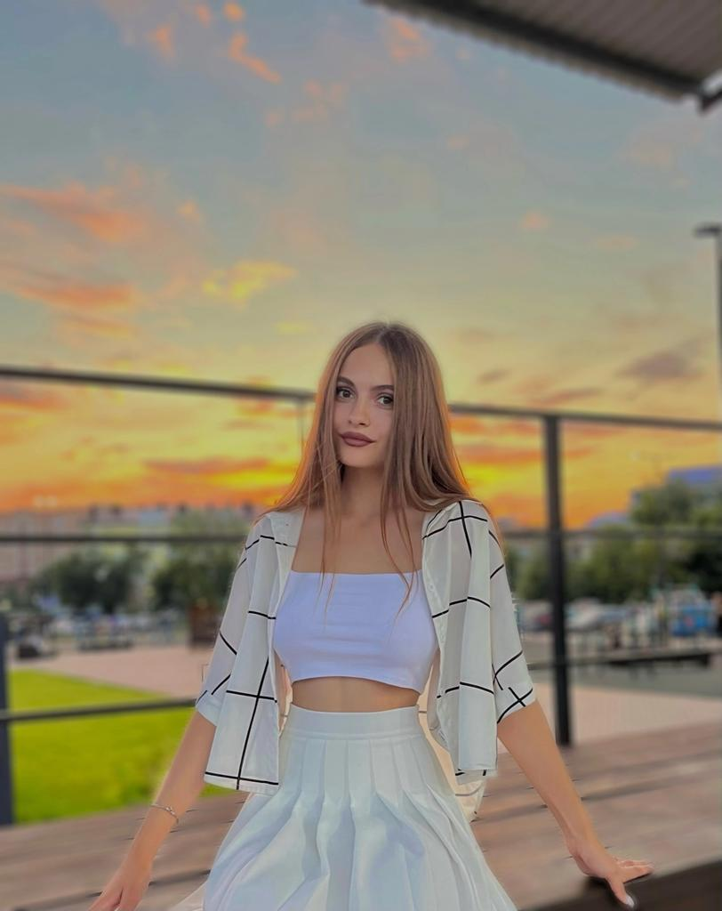
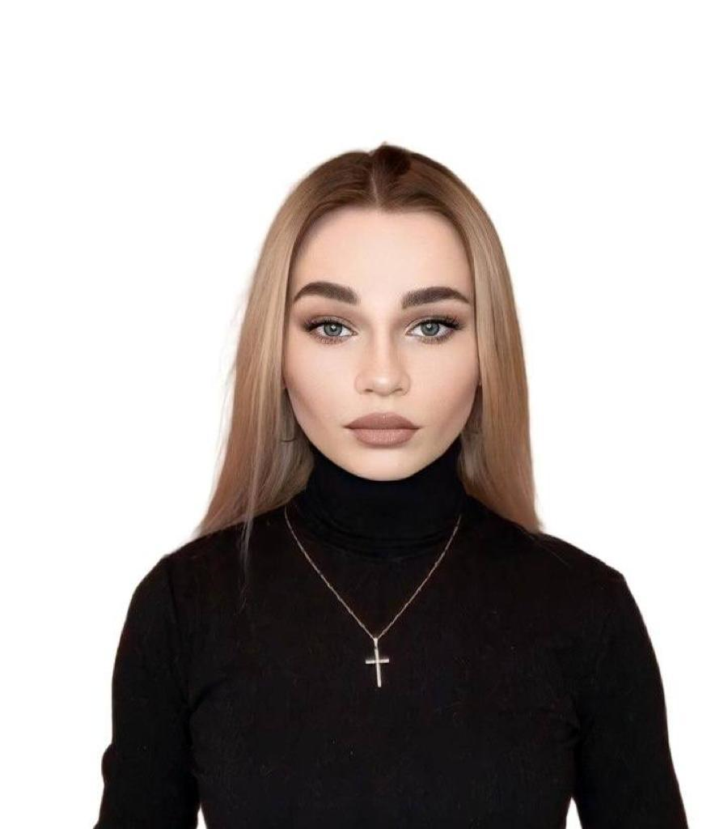
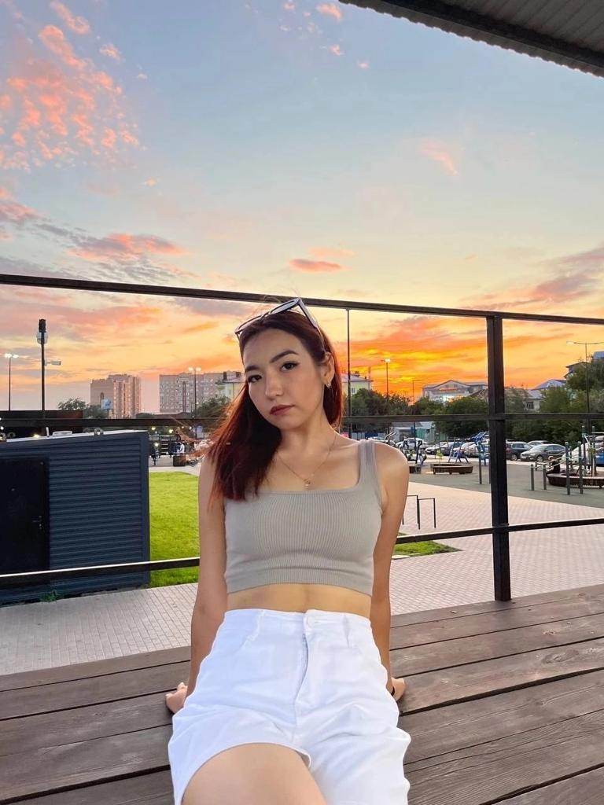
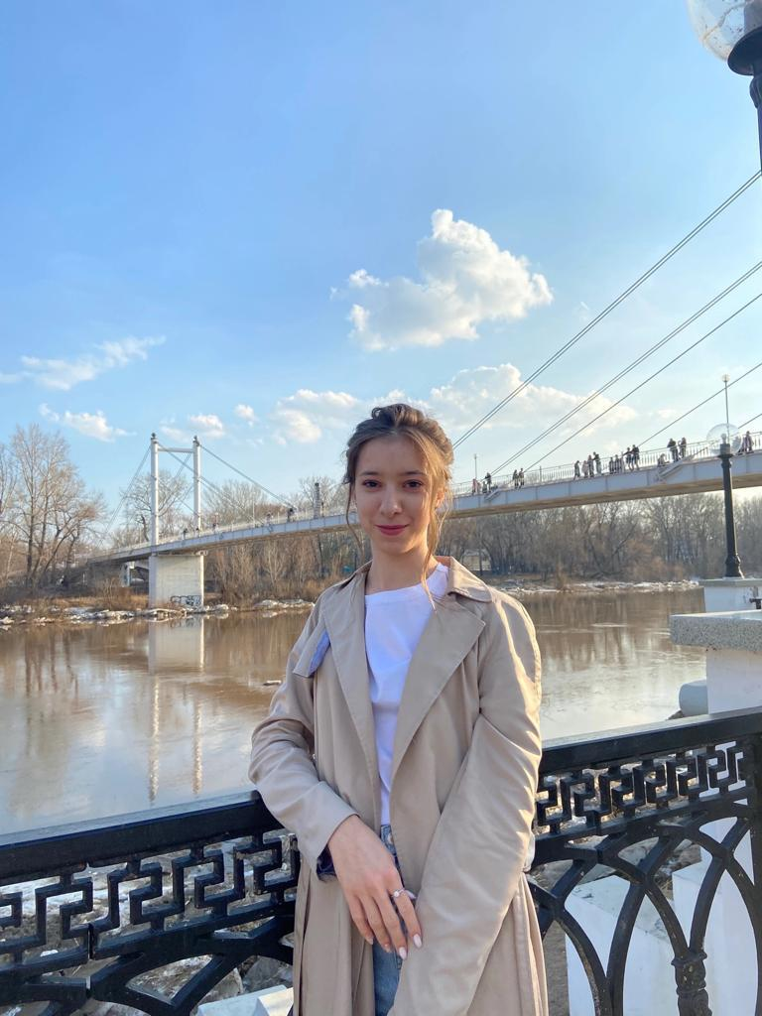
Наша команда
Екатерина
Ирина
Валерия
Кристина
Амина
Ксения

